Slide 1
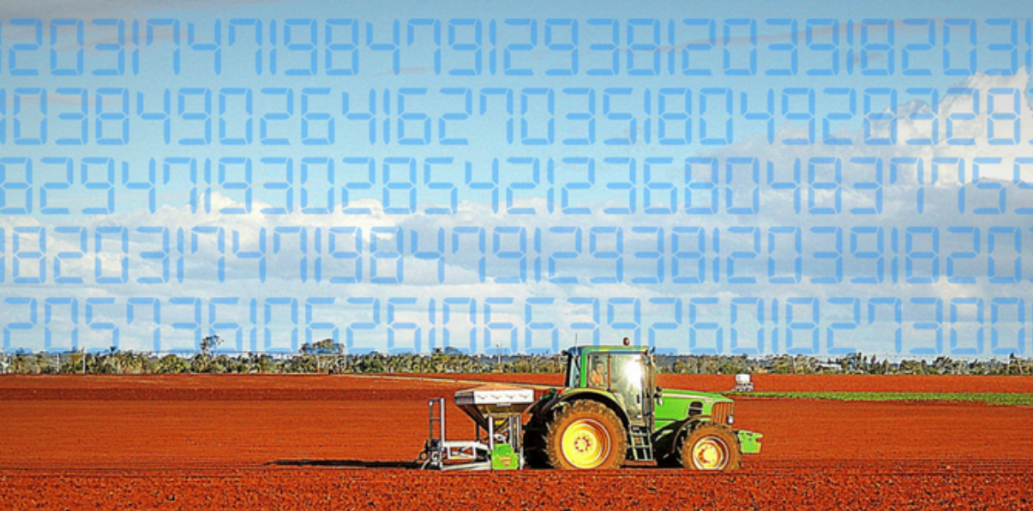




Phân Tích Dữ Liệu
Thực Tế với Python Bài 1.1: Lập Trình Python Cơ Bản
Quang-Khai Tran, Ph.D
CyberLab, 10/2021
(Ảnh: Internet)

Slide 2
Nội dung
Noi dung
Bài tập & Thảo Luận

Slide 3
Introduction
1
First level
Second level
Third level
f = open('danh_sach_hv.txt','r')
lines = f.readlines()
f.close()
print(lines)

Slide 4
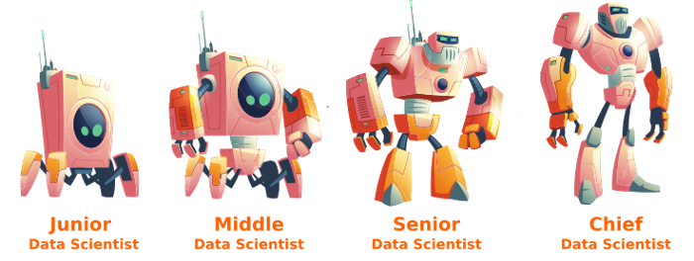
Introduction
1
First level
Second level
Third level
Source: https://towardsdatascience.com/20-lessons-learned-going-from-junior-data-scientist-to-chief-data-scientist-6fe09ff89d78

Slide 5
Phần 1. Title
Ddf

Slide 6
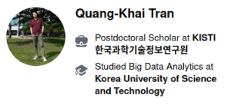
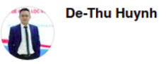
Giảng viên và Trợ giảng
Facebook: https://www.facebook.com/tqkhai2705/
Email: tqkhai0527@gmail.com
Giảng viên Thỉnh giảng: TS. Huỳnh Đệ Thủ
Facebook: https://www.facebook.com/dethu.huynh

Slide 7
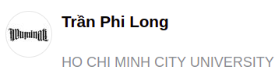
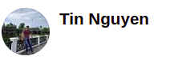
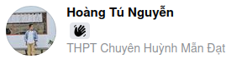
Giảng viên và Trợ giảng (hỗ trợ)
Facebook:
https://www.facebook.com/IsaacFA1992
Facebook:
https://www.facebook.com/tinnguyen100591
Facebook:
https://www.facebook.com/hoangtu.nguyen.980

Slide 8

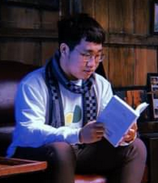
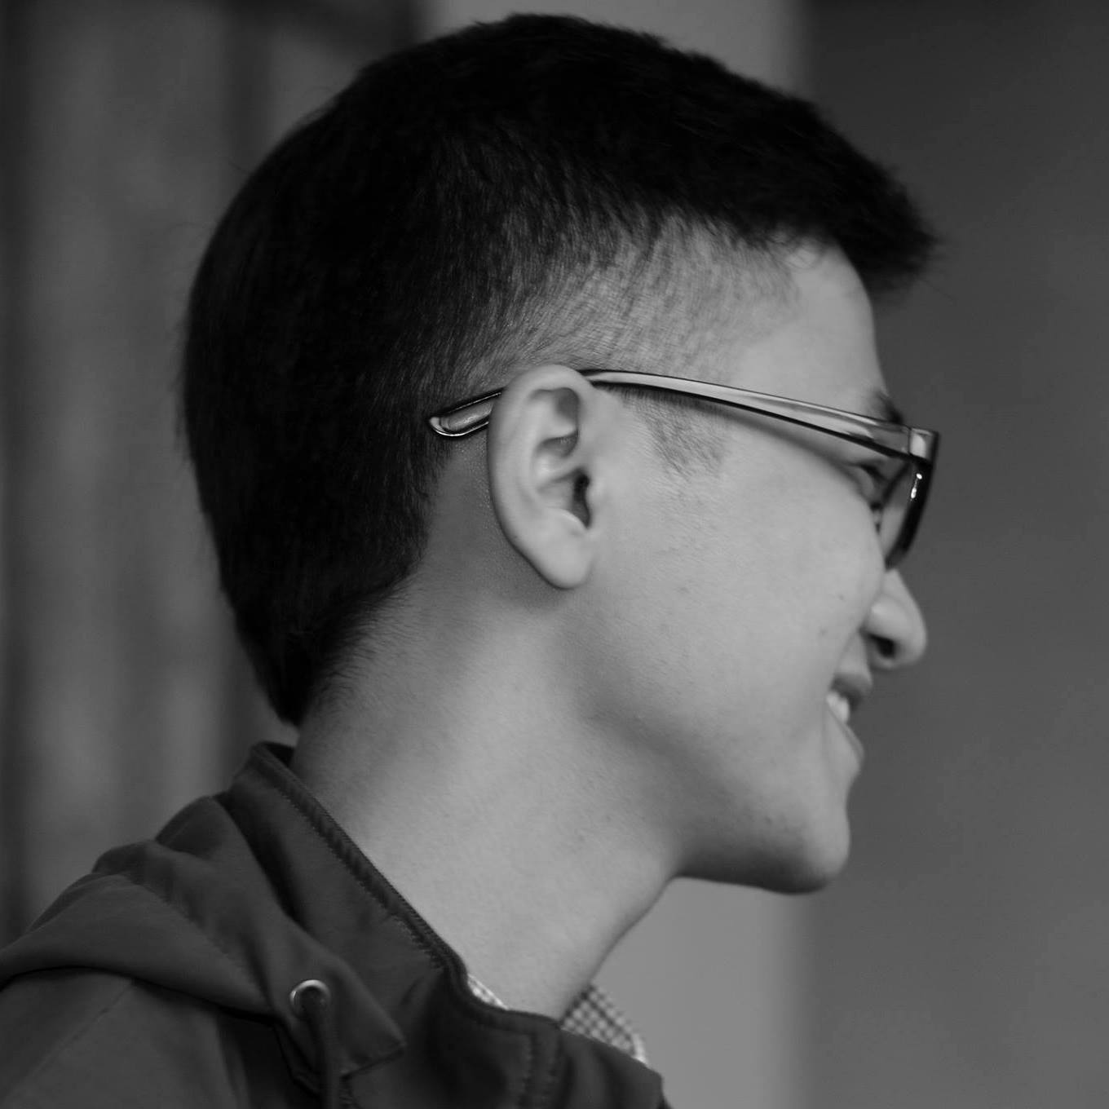
Giới thiệu mentor
Nguyễn Hoàng Tú
Kỹ sư Điều khiển Tự động
ĐH Bách Khoa Tp. HCM
Mai Ngọc Kiên
Thạc sĩ Khoa học Dữ liệu
ĐH UST - Học viện KISTI (Hàn Quốc)
Trương Quang Vương
Cử Nhân CNTT - ĐH FPT
Bạn Tú là học viên khóa đầu tiên của chương trình đào tạo này, và là một trong những học viên xuất sắc nhất. Tú đã được nhận vào làm DA ở một công ty tài chính sau khóa học, và được mời ở lại làm mentor.
Facebook: Hoàng Tú Nguyễn
https://www.facebook.com/hoangtu.nguyen.980
Anh Kiên từng là cựu "vận động viên" leo núi chương trình Đường lên đỉnh Olympia. Sau khi tốt nghiệp, anh trở về VN và hiện đang là Data Engineer ở Tiki.
Facebook: Kien Mai Ngoc
https://www.facebook.com/hamsterviel.kien
Bạn Vương vốn là mentor mảng lập trình web, nhưng về sau lại nhìn thấy sự hấp dẫn và bén duyên với mảng DS
Facebook: Vuong Truong
https://www.facebook.com/quangvuong.truong.7334

Slide 9

Thảo Luận & Hỏi Đáp
4
THANK YOU!

